Slide 1
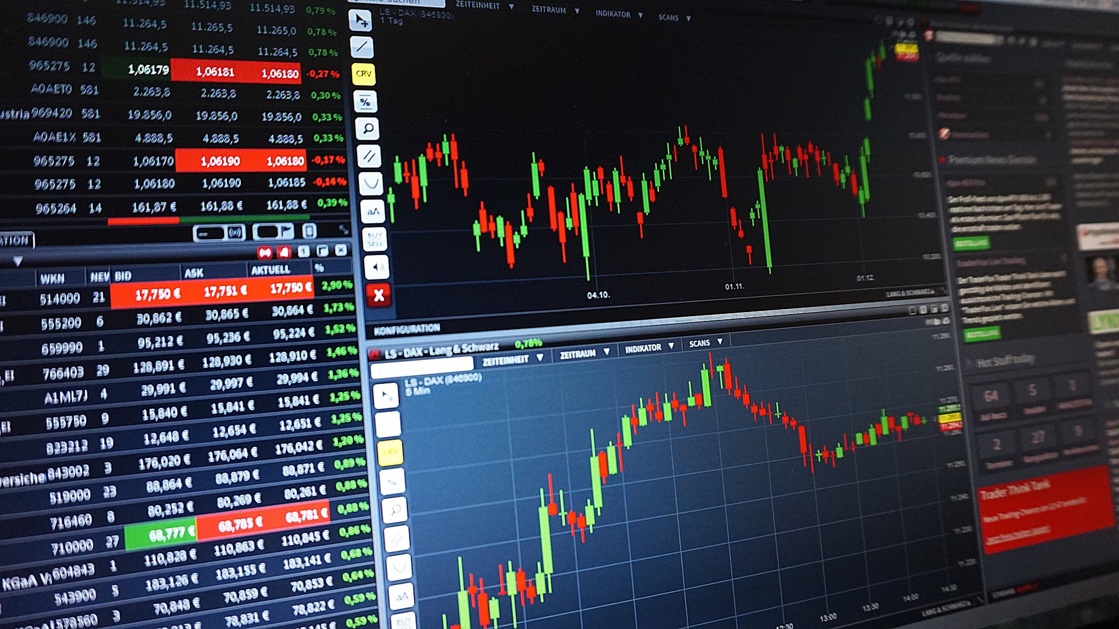

Análise de Ações da Bolsa de Valores
Análise de Ações da Bolsa de Valores
Valor Atual
GRÁFICO DAS AÇÕES
Máxima Período
Mínima Período
Média Período

